Slide 1


به نام خدا
کیارش فاضل
تحلیلگر و معامله‌گر بازارهای مالی
کارشناس ارشد اقتصاد از دانشگاه تهران
مربی کلوپ سرمایه‌گذاران موفق آسا سرمایه
مدرس آکادمی سرمایه‌گذاران موفق آسا سرمایه
برگزار کننده دوره‌های جامع تحلیل تکنیکال در دانشگاه تهران

Slide 2
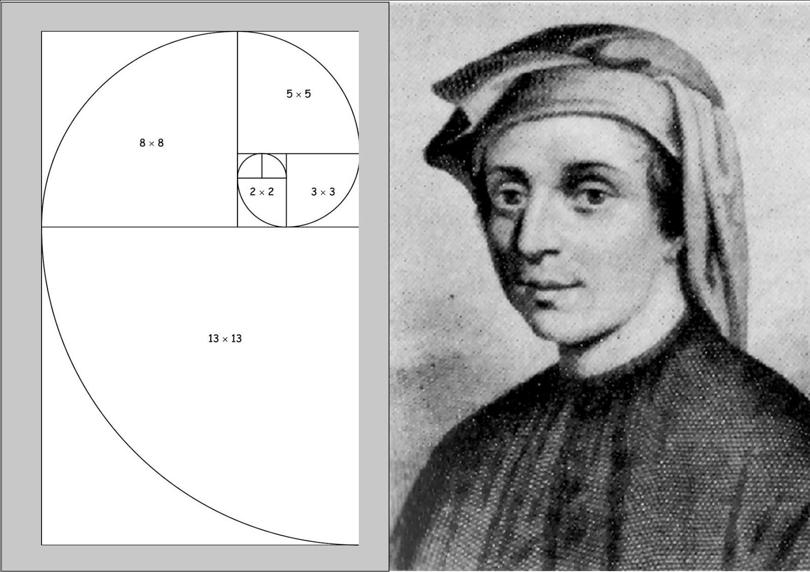
فیبوناچی
لئوناردو فیبوناچی (حدود ۱۱۷۰ م – حدود ۱۲۵۰ م ): نخستین ریاضی‌دان بزرگ اروپا در قرن سیزدهم میلادی است. از آنجایی که زادگاه او شهر پیزا در ایتالیا بوده، به لئوناردو دا پیزا نیز معروف است. بیشتر کارهای وی مأخوذ از آثار ریاضی‌دان‌های مسلمان، به‌خصوص خوارزمی و ابوکامل می‌باشد.
لئوناردو به علت حرفه پدرش، گوگلیمو بوناتچی که بازرگانی بود به کشورهای بسیاری از جمله مصر و سوریه و … مسافرت نمود. این سفرها او را با ریاضیات اسلامی آشنا کرد. وی که به برتری روش‌های محاسبه مسلمانان پی برده بود پس از بازگشت به زادگاه خود در سال ۱۲۰۲ حاصل آموخته‌های خود را با نوشتن لیبر آباکی (به معنای کتاب حساب) منتشر ساخت.
فیبوناتچی در لیبر آباکی دستگاه شمارش هندی–عربی را برگزید. این کتاب تأثیر فیبوناتچی از ریاضیدان‌های مسلمان (با خصوص خوارزمی، ابوکامل و کرجی) را نشان می‌دهد. این کتاب از نظر محتوا بر آثار ریاضیدانان اسلامی برتری ندارد اما از نظر تنظیم و همچنین برهان‌های موجود در آن اثر قابل توجهی است.

Slide 3
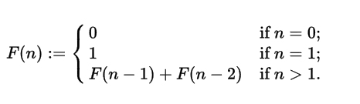
دنباله اعداد فیبوناچی
در ریاضیات، سری فیبوناچی به دنباله‌ای از اعداد گفته می‌شود که به‌صورت زیر تعریف می‌شود:
غیر از دو عدد اول، اعداد بعدی از جمعِ دو عددِ قبلیِ خود به‌دست می‌آید. اولین اعداد این سری عبارت‌اند از:
  ۰ ۱٬ ۱٬ ۲٬ ۳٬ ۵٬ ۸٬ ۱۳٬ ۲۱٬ ۳۴٬ ۵۵٬ ۸۹٬ ۱۴۴٬ ۲۳۳٬ ۳۷۷٬ ۶۱۰٬ ۹۸۷٬ ۱۵۹۷٬ ۲۵۸۴٬ ۴۱۸۱٬ ۶۷۶۵٬ ۱۰۹۴۶٬،۱۷۷۱۱

Slide 4
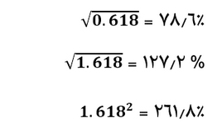
اعداد مهم فیبوناچی در تحلیل تکنیکال
۶۱/۸% = تقسیم هر جملۀ تصاعد بر جملۀ بعد (پس از جملۀ سیزدهم)
۱۶۱/۸%= تقسیم هر جملۀ تصادعد با جملۀ پیش از آن
۳۸/۲%= تقسیم هر جمله بر دومین جملۀ پس از آن
۲۳/۶%= تقسیم هر جمله بر سومین جملۀ پس از آن
4.23 = 1.618 * 2.618
نسبت‌های ۰%، ۵۰%، ۱۰۰% و ۲۰۰% اعداد فیبوناچی نیستند، اما با این حال توسط برخی معامله‌گران استفاده می‌شوند.

Slide 5
انواع فیبوهای قیمتی
Retracement fibo
فیبو قیمتی اصلاحی
فیبو قیمتی گسترش دهنده
فیبو قیمتی پروجکشن
Extension fibo
Projection fibo

Slide 6
Retracement fibo فیبو قیمتی اصلاحی
زمانی که بازار روند خاصی را دنبال میکند قیمتها تمایل به اصلاح و بازگشت به قیمتهای قبلی دارند و پس از مدتی تمایل به حرکت در روند قبلی افزایش میابد
در فیبو اصلاحی حرکت بازار از A به B صورت گرفته و ما به دنبال پایان اصلاح یعنی C هستیم
فیبو اصلاحی حتما باید بین دو پیوت سقف و کف رسم شود
بهتر است پیوت ها ماژور باشند
سطوح فیبو دقیقا کارکرد سطوح حمایت و مقاومت را دارند

Slide 7
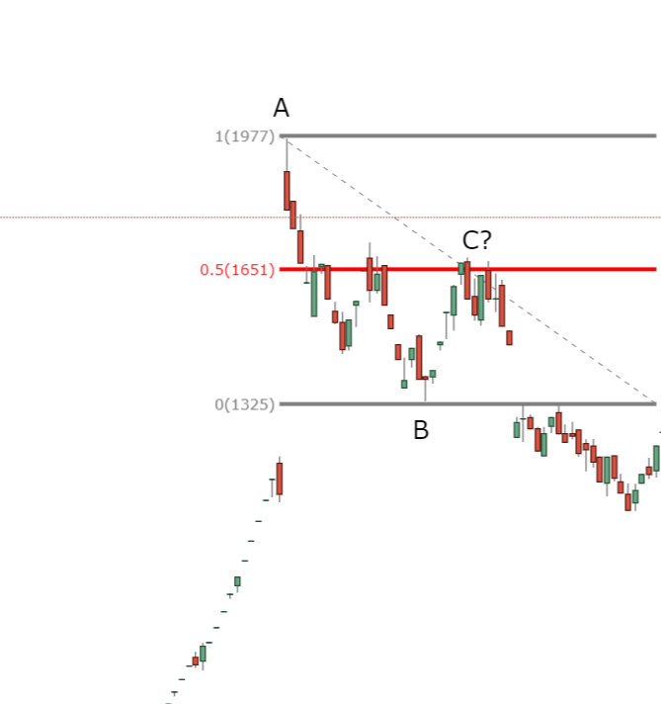
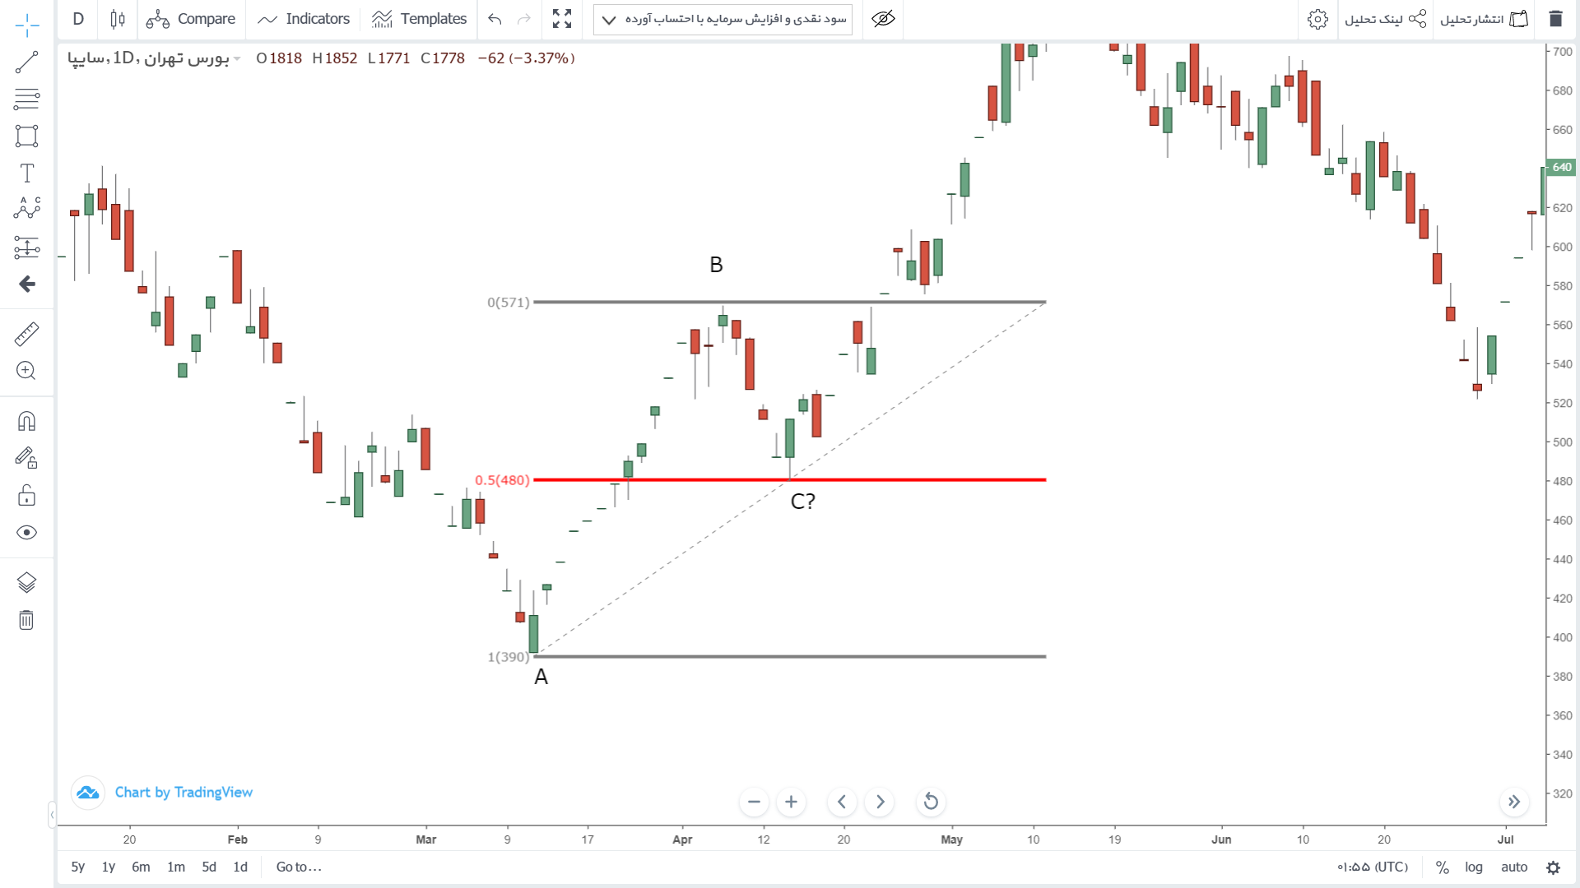

Slide 13
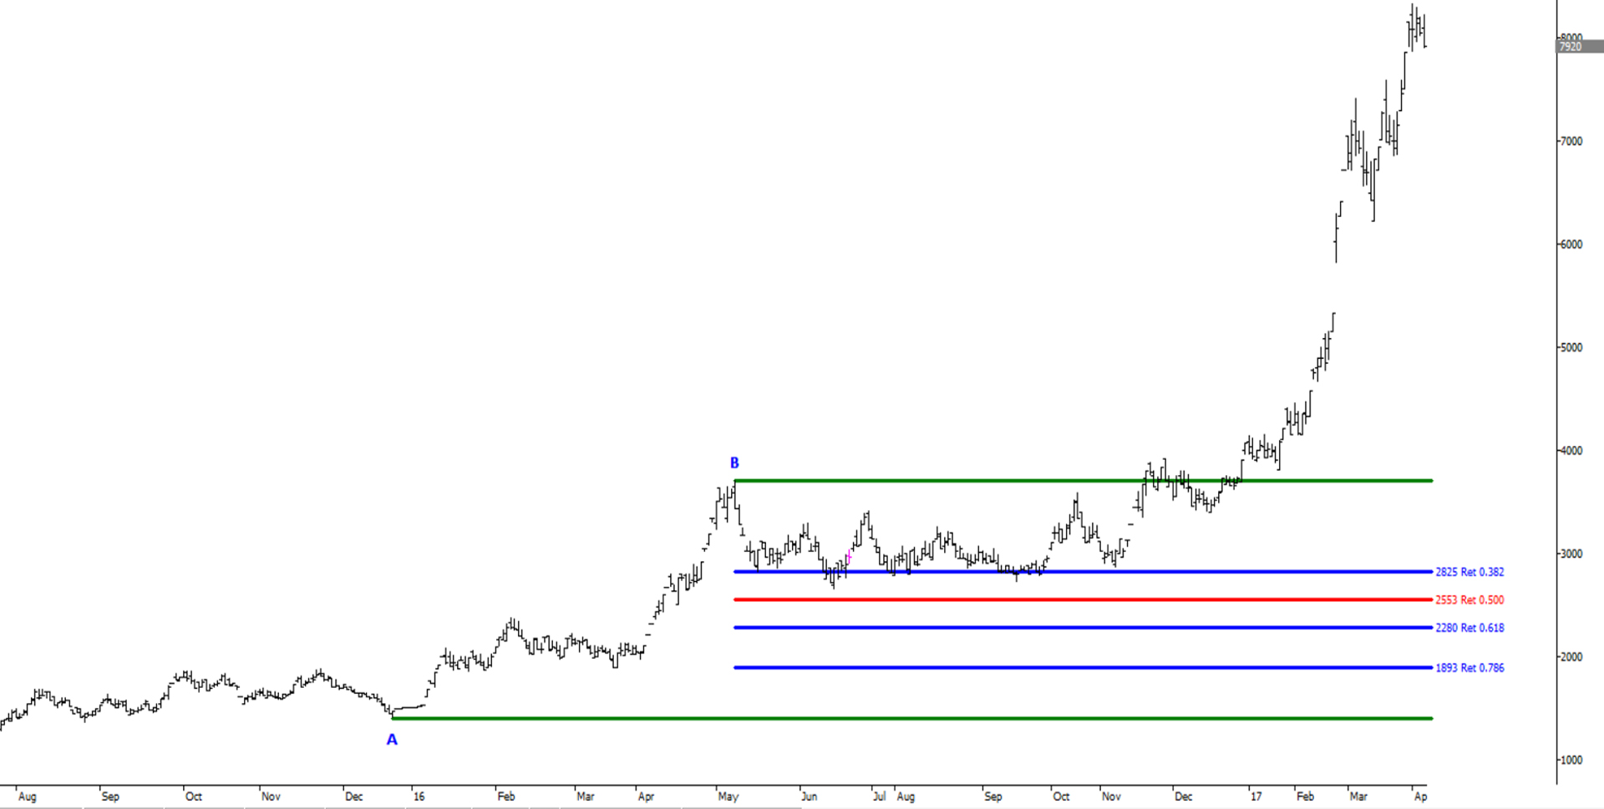

Slide 14
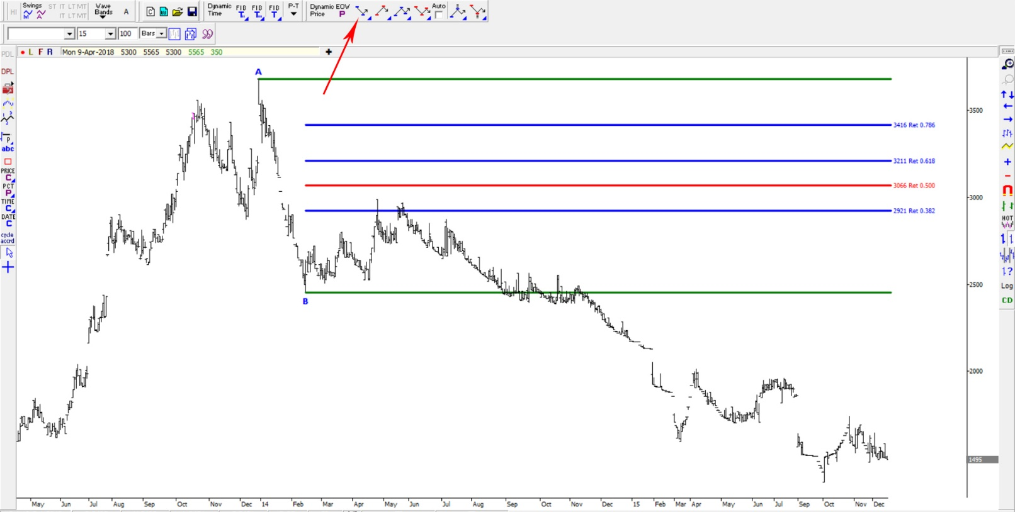

Slide 15
Extension fibo فیبو قیمتی گسترش دهنده
ابزاریست که نقاط گسترش یافته بیش از 100% یک موج را نشان میدهد
اگر قیمت از 100% فیبو گذر کرد برای به دست آوردن اهداف بعدی قیمت استفاده میشود

Slide 16
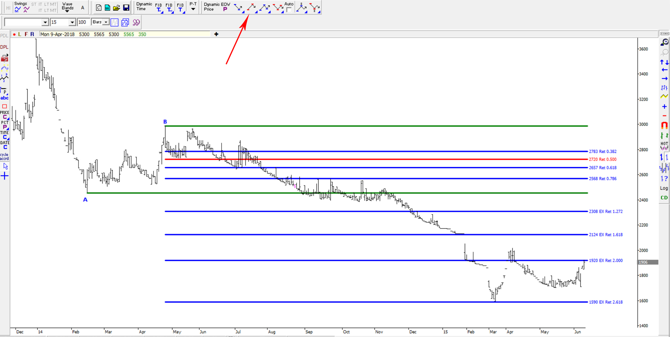

Slide 17
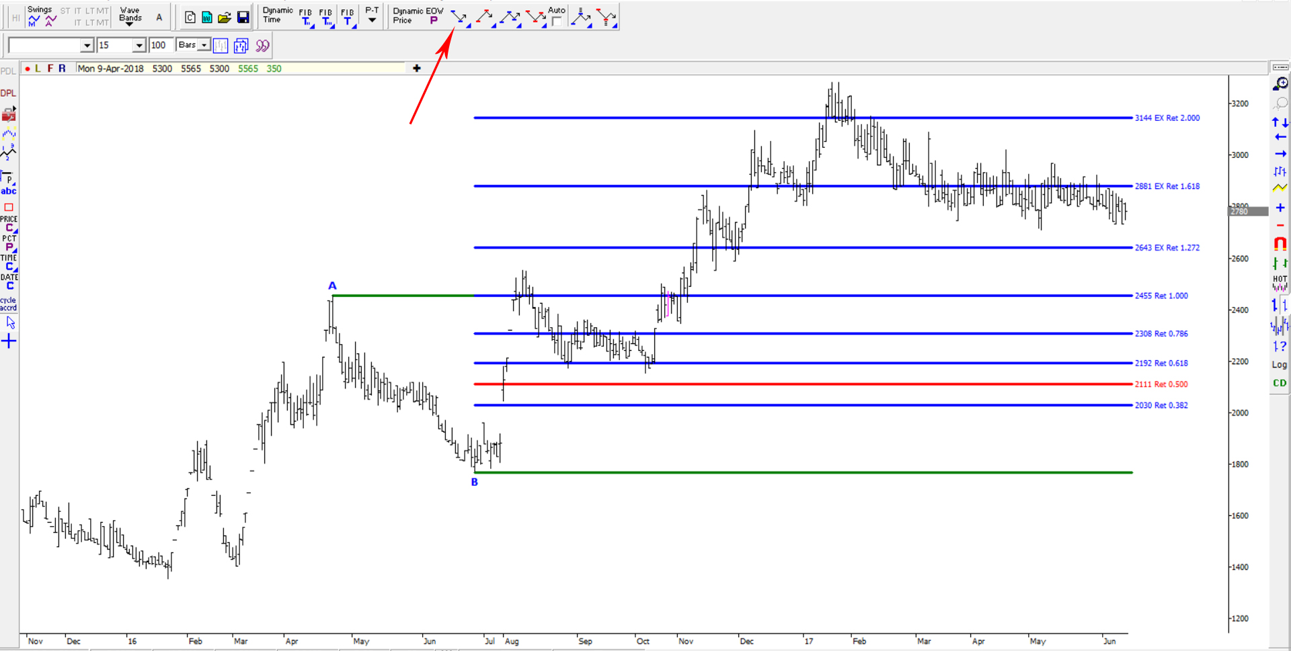

Slide 18
Projection fibo فیبو قیمتی پروجکشن
زمانی که سهم روندی میگرد و سپس اصلاح انجام میدهد و ما متصور شویم که اصلاح به پایان رسیده برای یافتن اهداف قیمتی در راستای روند قبلی از این ابزار استفاده میکنیم
این ابزار یک فیبو 3 نقطه ایست

Slide 19
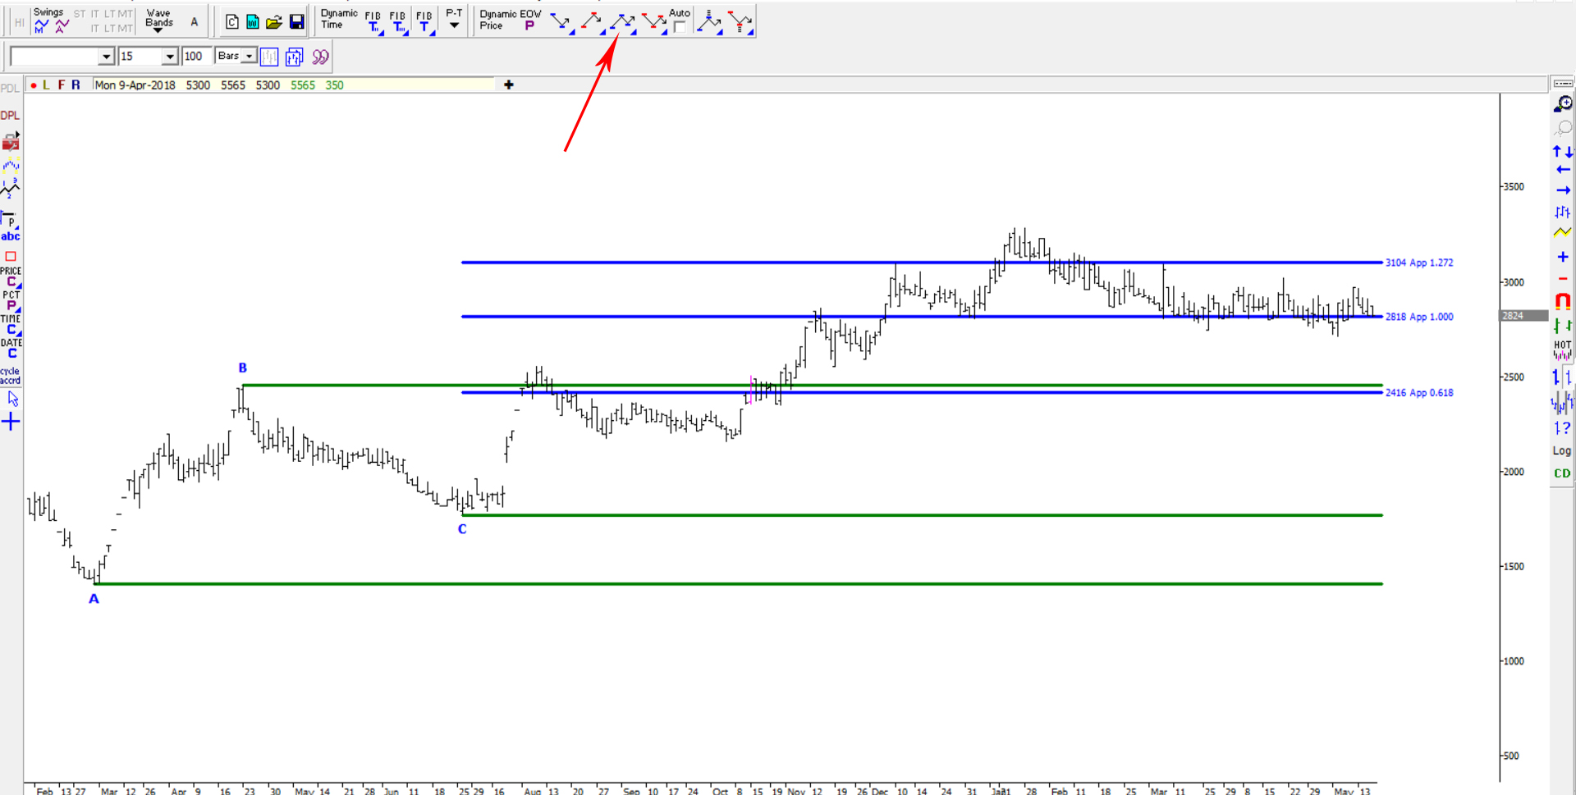

Slide 20
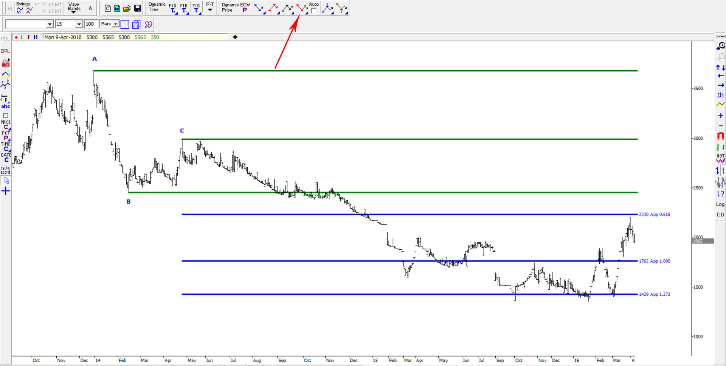

Slide 21
PRZ همپوشانی قیمتی
یکی از کاربرد های ابزار فیبوناچی پیدا کردن نواحی قیمتی ست که بیشترین احتمال برگشت را دارند
برای این کار از چند ابزار فیبو برای پیدا کردن اهداف قیمتی استفاده میکنیم
به این نواحی گفته میشود
PRZ

Slide 22
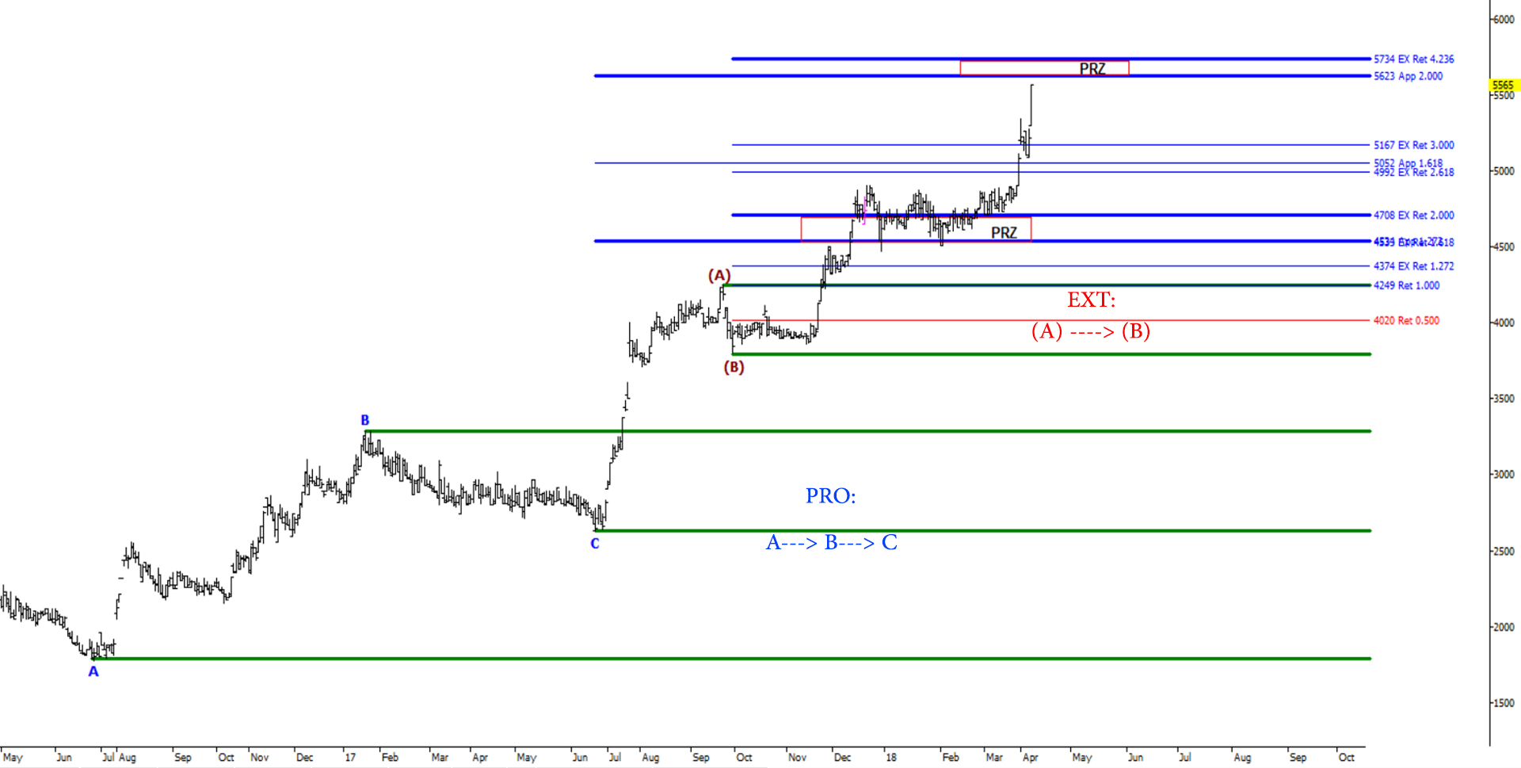

Slide 23
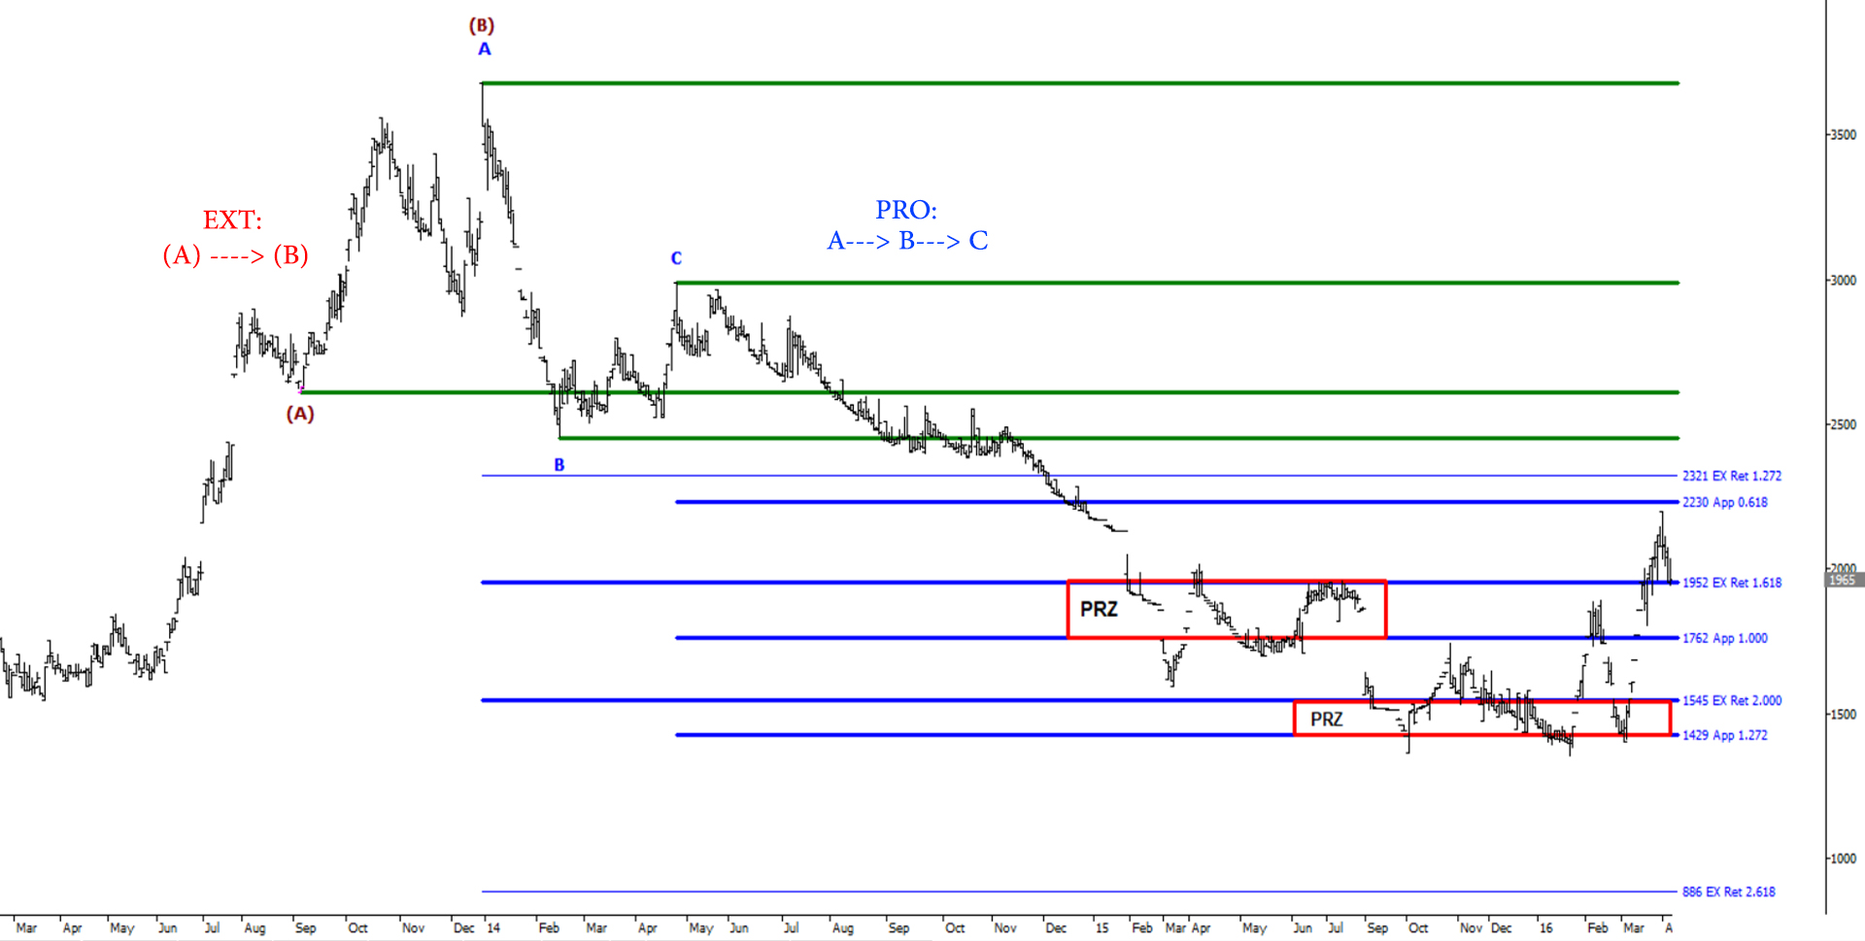

Slide 24
تحلیل زمانی
همانطور که اطلاع دارید یک رکن نمودار ها در تحلیل تکنیکال بخش زمان است و ما در تحلیل زمانی به آنالیز واحدهای زمان پرداخته و در واقع مدت زمان روندهایی که قبلاً در چارت اتفاق افتاده را اندازه می گیریم و به کمک نسبت های فیبوناچی، زمان های حمایت و مقاومت آتی چارت را با احتمال بالا معین میکنیم
برای این کار از نسبت های فیبو ناچی استفاده میکنیم:
0 – 0.382 – 0.50 – 0.618 – 0.786 – 1.00 – 1.618 – 2.00 – 2.618 – 3.00 – 4.236

Slide 25
ابزار های تحلیل زمانی
Retracement(RET)
ریتریس زمانی داخلی
فیبو زمانی بسط یافته
نسبت چرخه زمانی
تصویرسازی تناوب های زمان
Extention(EXT)
Time cycle ratio(TCR)
Alternate time projection(ATP)

Slide 26
RET ریتریس زمانی داخلی
اگر بخاطر داشته باشید در تحلیل قیمتی هنگامی که قیمت از تا رشد یا نزول میکرد و سپس اصلاح قیمتی را آغاز می کرد ما از ابزار فیبوناچی اصلاحی قیمتی استفاده می کردیم تا سطوح قیمتی را پیدا کنیم که احتمال پایان اصلاح در آنها بیشتر از سطوح قیمتی دیگر بود
در تحلیل نزمانی نیز دقیقا همین عمل را انجام می دهیم با این تفاوت که در اینجا از نسبتهای فیبوناچی در واحد زمان استفاده می کنیم تا زمان هایی را مشخص کنیم که احتمال اتمام اصلاح در آنها بیشتر از زمان های دیگر است. به عبارت دیگر این نسبت های زمانی همانند نسبت های قیمتی سطوح حمایت و مقاومت برای سهم تعیین می کنند
نسبتهای متداول در آن 38/2 ، 0/5 ، 61/8 و 1/00 درصد می باشند
یک ابزار دو نقطه ایست بین سقف و کف یا کف و سقف
B
A

Slide 27
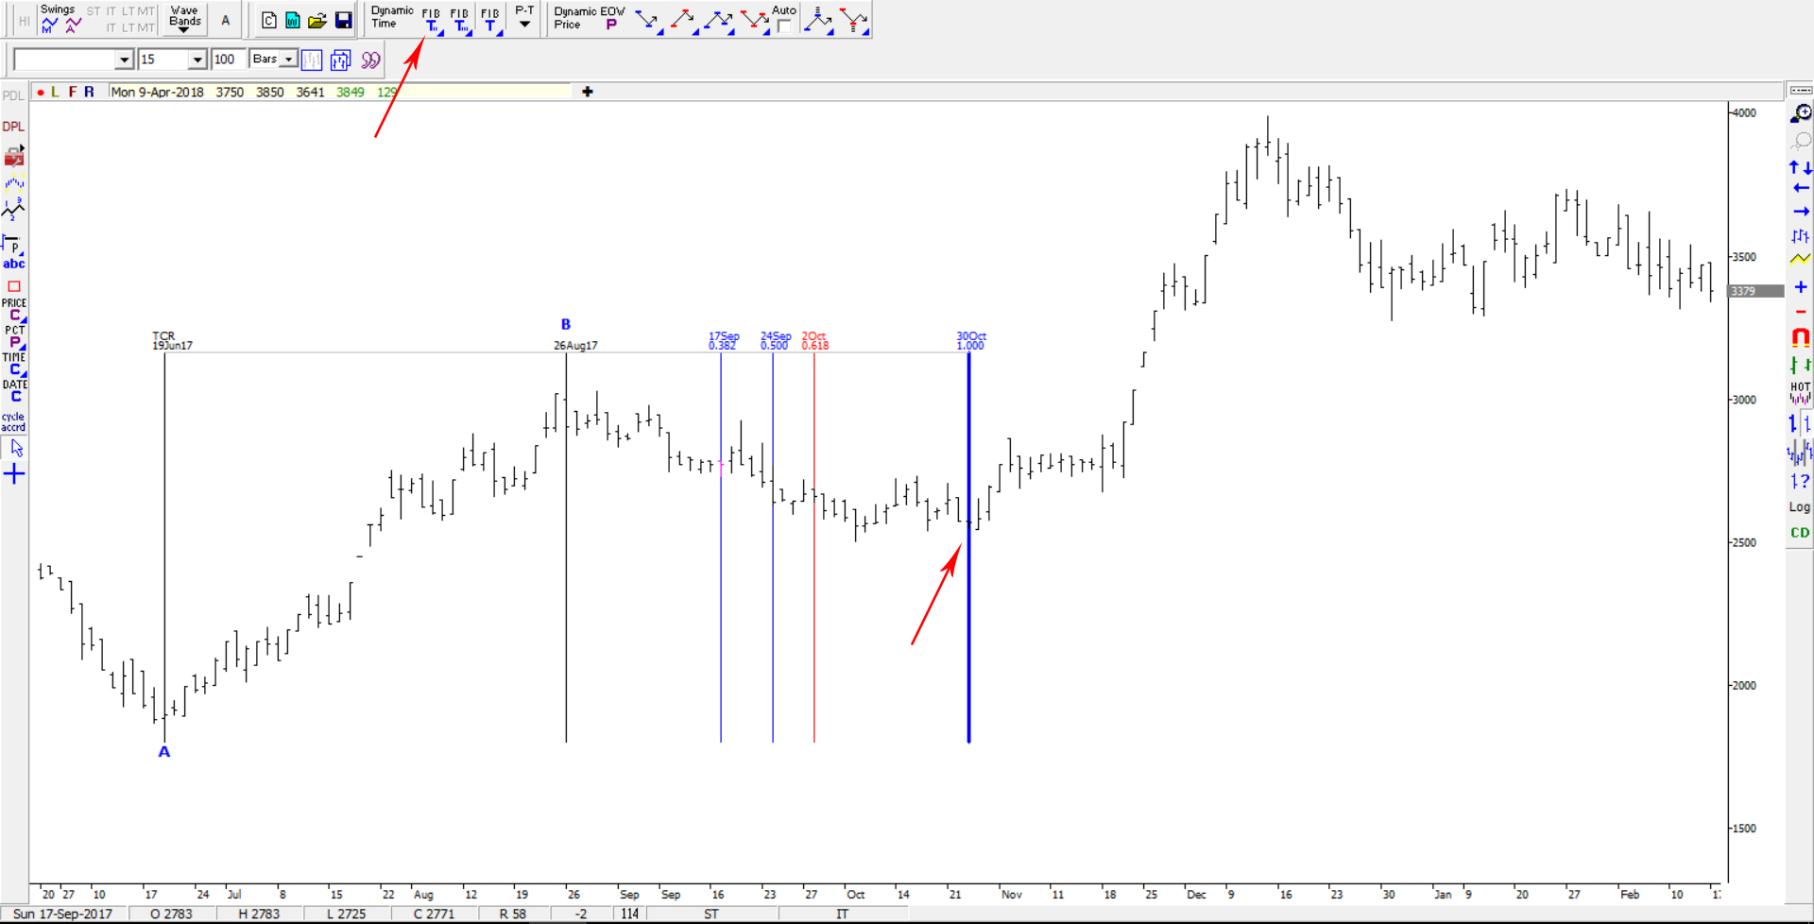

Slide 28
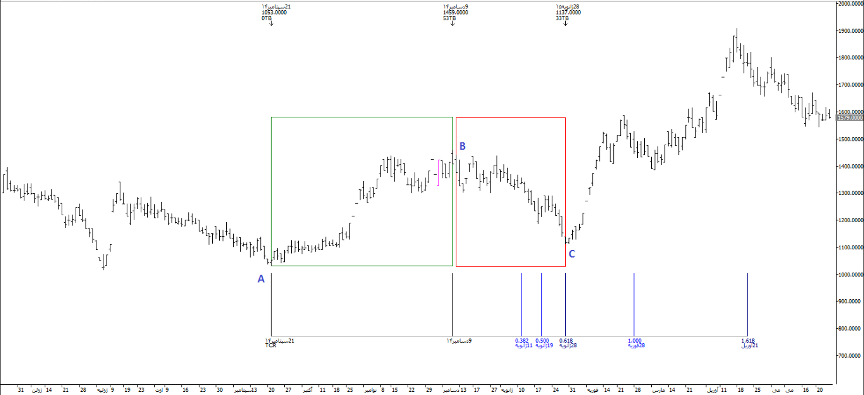

Slide 29
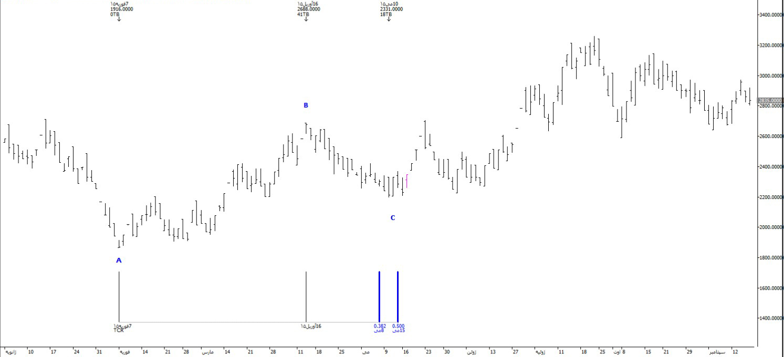

Slide 30
EXT فیبو زمانی بسط یافته
این ابزار نیز 2 نقطه ای است و در یک حالت بین سقف و کف و در حالت دیگر بین کف و سقف استفاده میشود. مهمترین نسبت های این ابزار 1/00 – 1/618 -2/00 -2/618 – 3/00 میباشند
ابزار های و در نرم افزار یکی هستند اما دارای کاربرد متفاوت می باشد. برای متمایز کردن این دو ابزار هنگام استفاده از آن نسبت 100 درصد برای ما حائز اهمیت است
EXT
RET

Slide 31
EXT – RET تفاوت
c
B
این شکل نشان میدهد که سهم فاصله زمانی که از تا طی میکند برابر با
فاصله زمانی تا است
اما فاصله قیمتی کمتری تا طی کرده است یعنی در فاصله زمانی یکسان
قیمت ریزش کمتری داشته که این نشان از کاهش قدرت فروشندگان است در این
حالت نسبت 100 جزو گروه است
اما شکل روبرو بیانگر این است که در فاصله زمانی یکسان ریزش قیمتی بیشتری
داریم یعنی قدرت فروشندگان زیاد است و این دیگر یک اصلاح نیست بلکه یک
حرکت نزولی در بازار است.
در این مواقع صبر می کنیم سهم تا نسبت 1/00 حرکت کند اما این نسبت جزو گروه
است
زمانی که کف یا سقف جدید تشکیل میشود عملا خواهیم داشت
نسبت های 1/00 – 1/618 – 2/00 – 2/618 از اهمیت بیشتری برخوردارند
B
A
AB
BC
RET
EXT
EXT

Slide 32
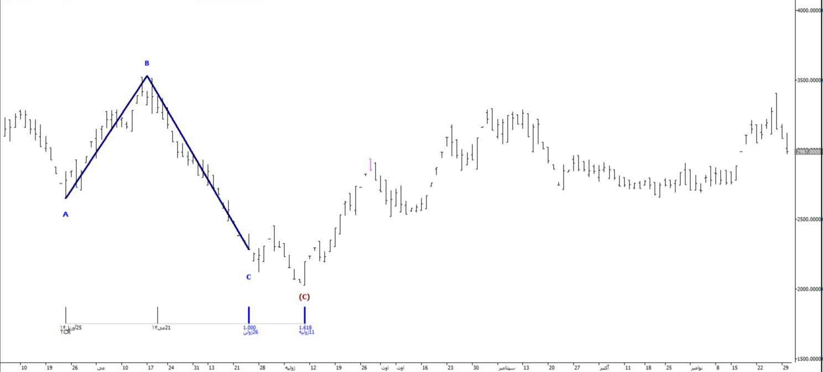

Slide 33
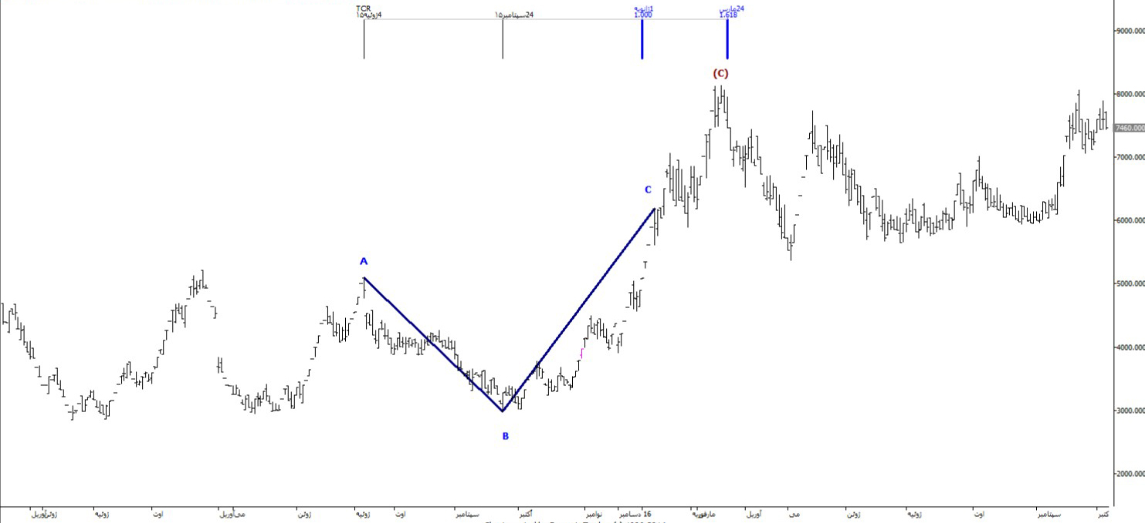

Slide 34
TCR نسبت چرخه زمانی
این همان ابزاری است که در ریتریس زمانی از آن استفاده کردیم اما روش استفاده و کاربرد آن فرق می کند. ابزار دو نقطه‌ای است و از دو پیوت رسم میشود کاربرد اصلی این ابزار برای پیدا کردن کف و یا سقف سوم با استفاده از 2 کف و یا 2 سقف قبلی است. دو پیووتی که برای رسم این ابزار مورد استفاده قرار می گیرند یا باید هر دو سقف باشند تا زمان تقریبی سقف سوم را مشخص کنند و یا باید هر دو کف باشند تا زمان تقریبی کف سوم را معین کنند. در صورتی که در نسبت 1/00 درصد زمانی، قیمت واکنش داشته باشد و شاهد تغییر جهت قیمت باشیم احتمال اینکه در نسبت های 161/8 و 2/618 درصد هم واکنش قیمتی داشته باشیم زیاد است
اگر نسبت 1/00 درصد ما زمان یک سقف را نشان بدهد لزومی ندارد نسبت 161/8 یا 261/8 درصد هم زمان سقف باشند بلکه می توانند زمان یک کف را تولید کنند و برعکس
TCR

Slide 35
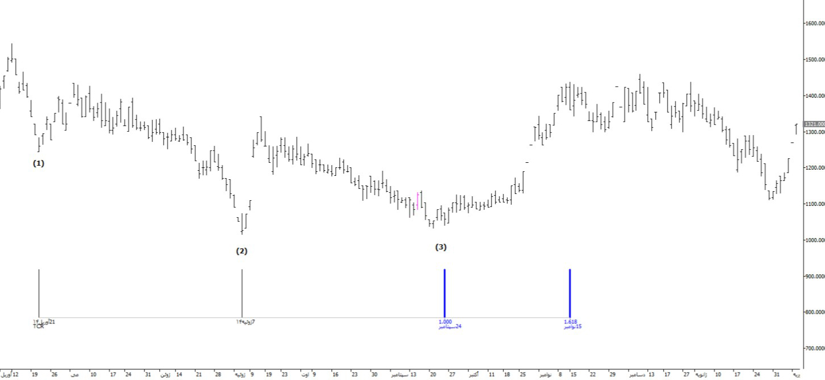

Slide 36
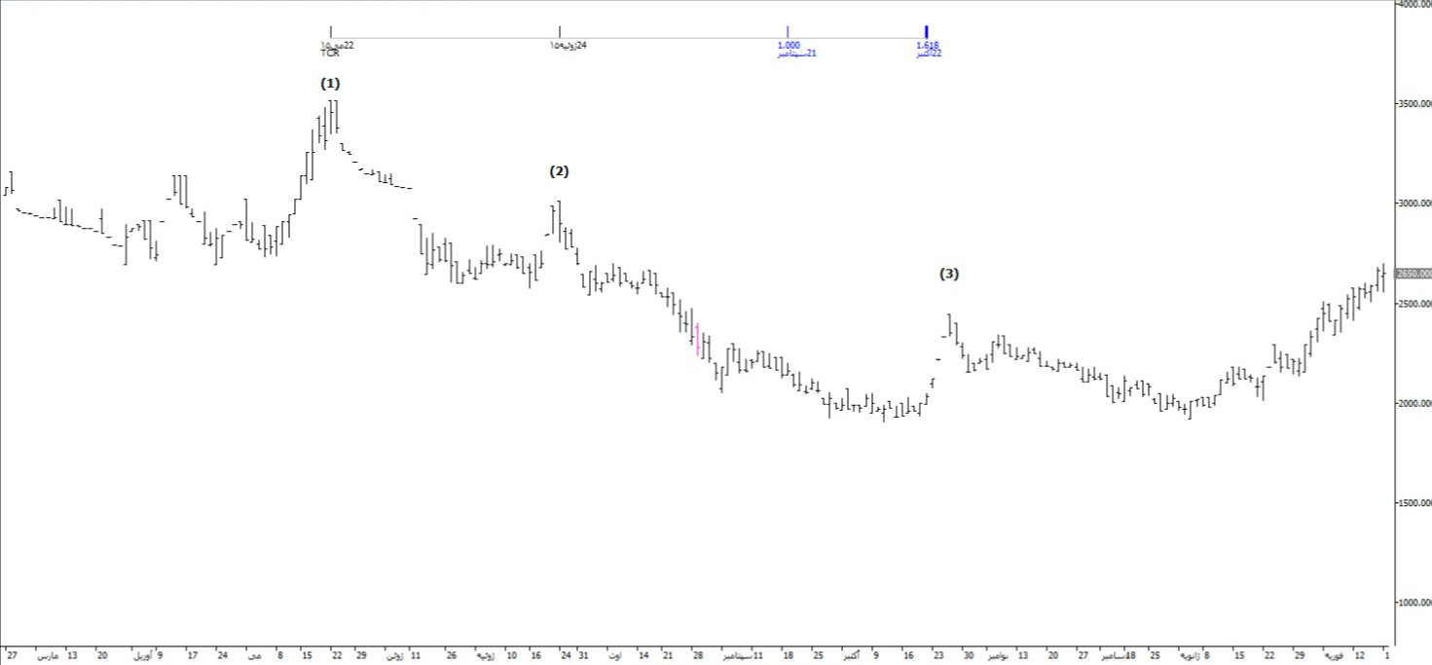

Slide 40
تغییر قطبیت زمانی
در مواقعی که ابزار بین دو سقف استفاده می شود اما در نسبت 1/00 درصد آن، یک کف تشکیل میشود یا زمانی که این ابزار بین دو کف استفاده می شود اما در نسبت 1/00 درصد آن یک سقف تشکیل میشود به این پدیده تغییر قطبیت زمانی گفته میشود
در این مواقع به احتمال بسیار زیاد نسبت 161/8 درصد از جنس دو پیووت اول خواهد بود.
(Polarity change in time)

Slide 41
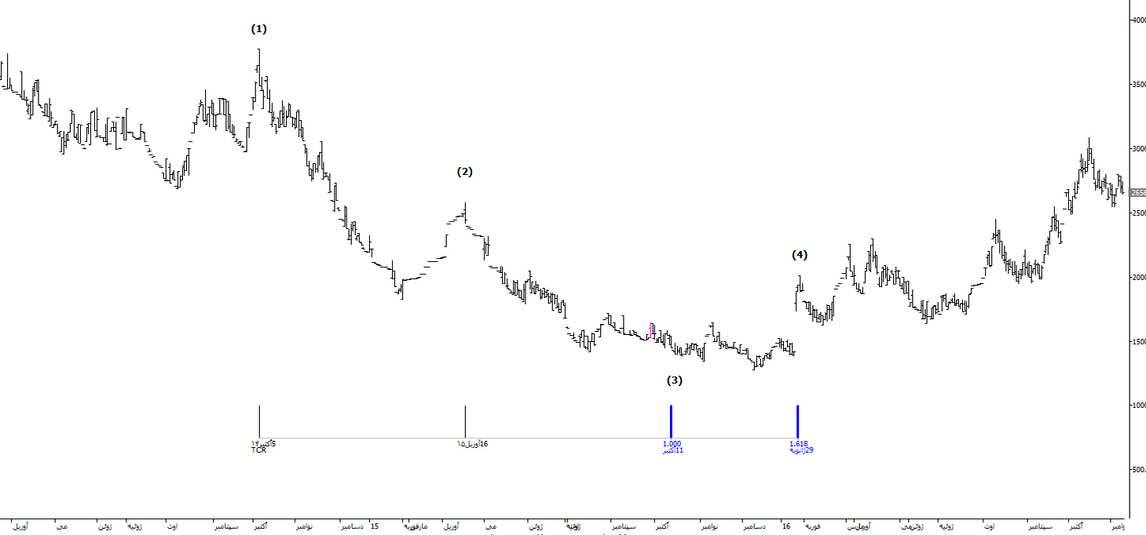

Slide 42
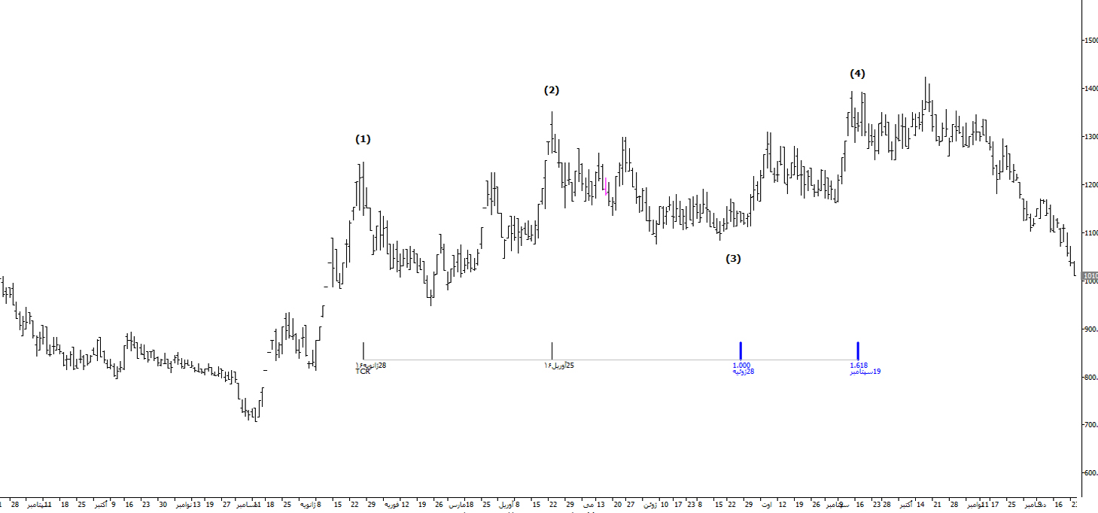

Slide 43
ATP تصویر تناوب های زمانی
یکی از فرضیات اساسی تحلیل تکنیکال این است که نمودار گذشته خود را تکرار می کند. ابزار زمان یک روند در گذشته را به آینده تصویر می کند و زمان هایی را مشخص میکند که روند مورد نظر می تواند طی آن زمان ها کامل شود
این ابزار 3 نقطه ای است و بین 3 نقطه تشکیل میشود:
کف-سقف-کف سقف-کف-سقف
مهمترین نسبت ها 61/8 -1/00 – 1/618 – 2/00 – 2/618 – 3/00
ATP

Slide 44
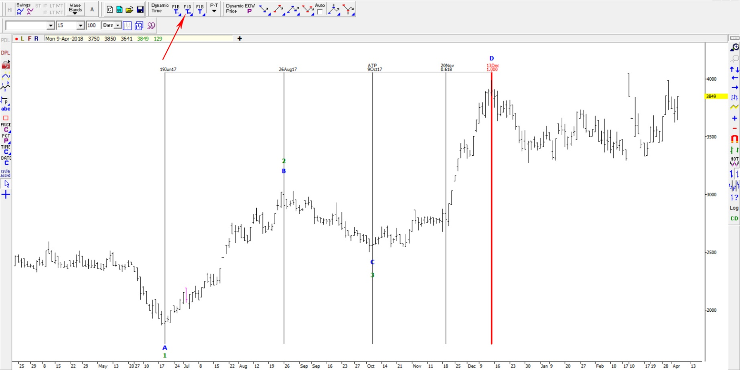

Slide 45
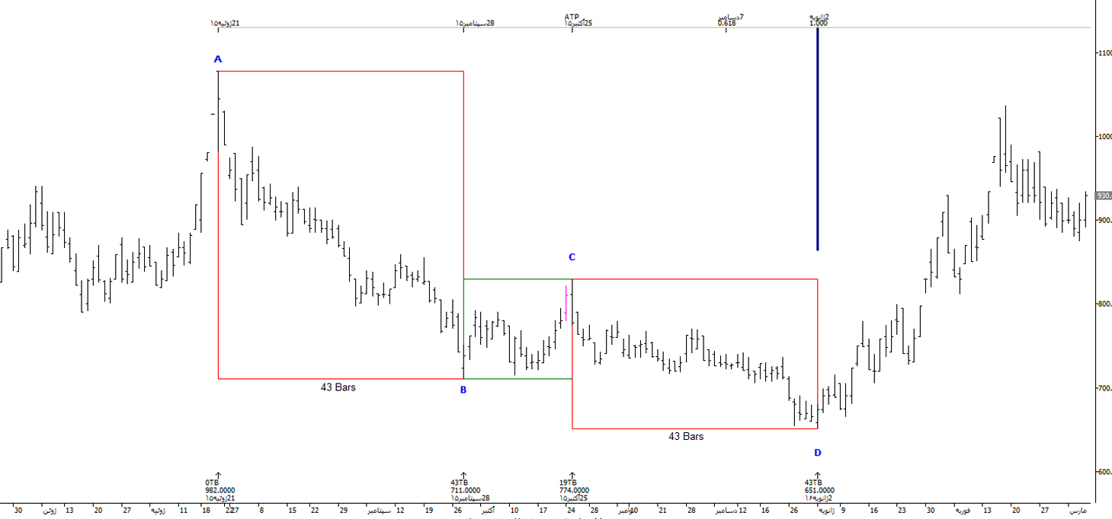

Slide 46
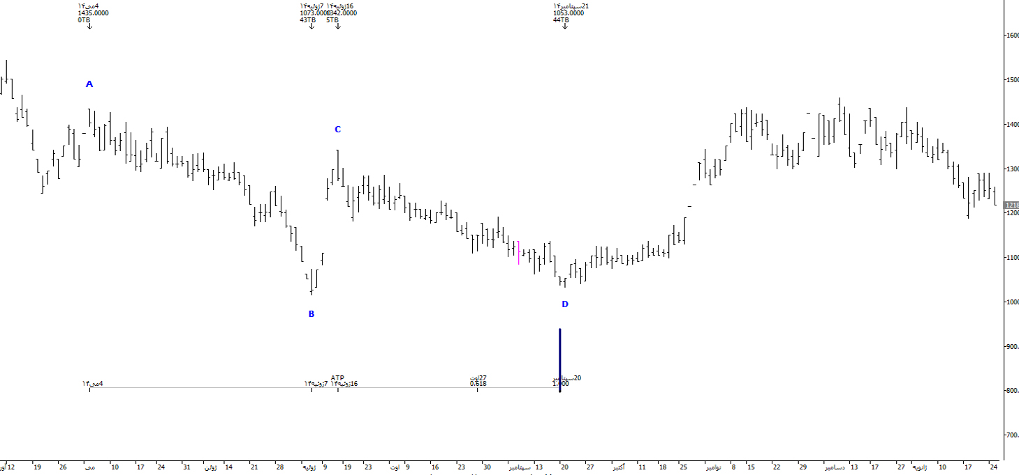

Slide 47
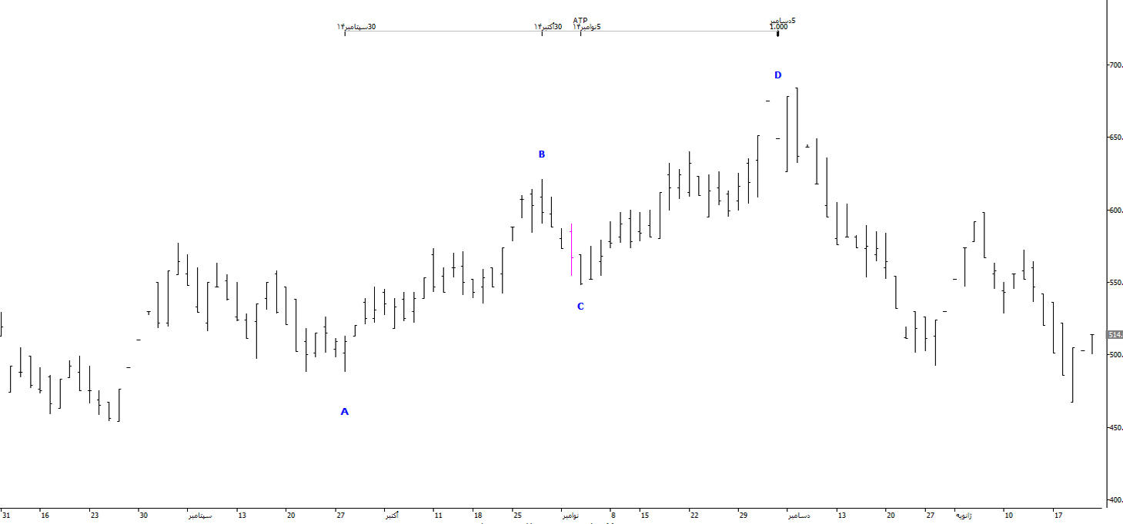

Slide 48
کاربرد تحلیل زمانی
همپوشانی زمانی
همپوشانی قیمت و زمان

Slide 49
TRZ همپوشانی زمانی
برای به دست آوردن یک ناحیه زمانی دقیق چند ابزار را با هم ترکیب میکنیم
ناحیه ای که بیشترین تراکم لایه های فیبو را داشته باشد از اعتبار بیشتری برخوردار است

Slide 50
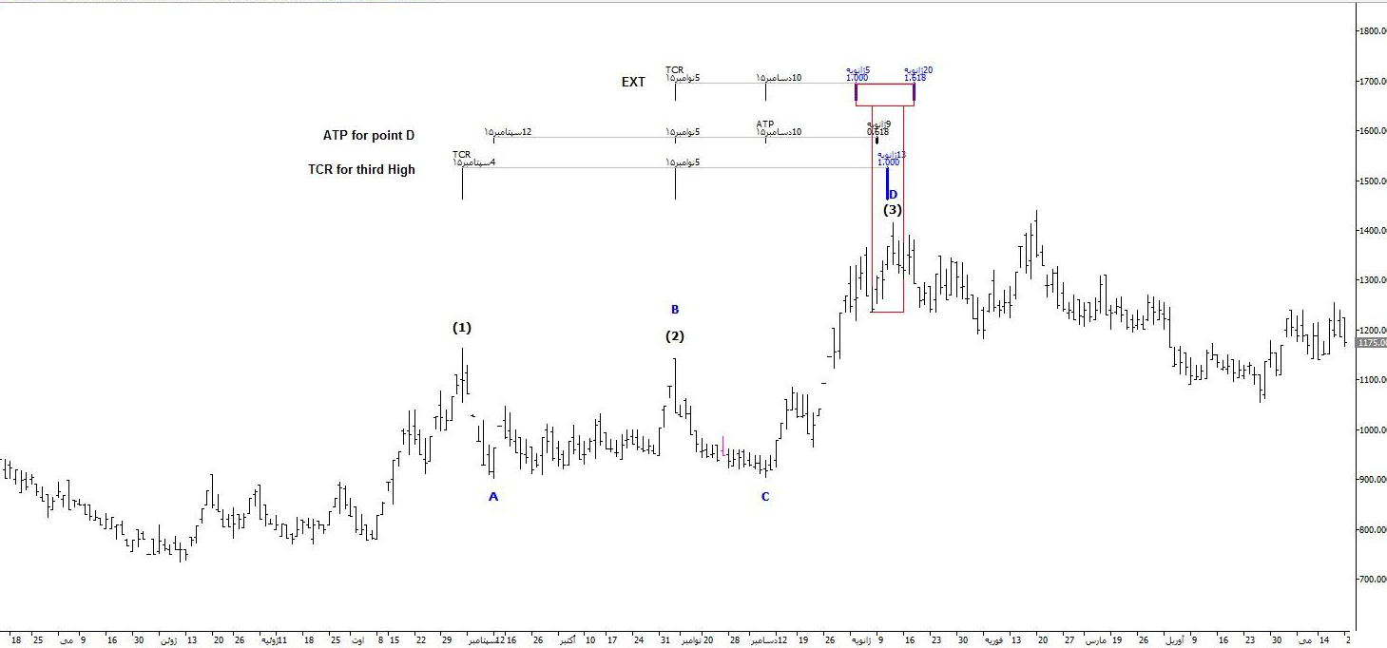

Slide 51
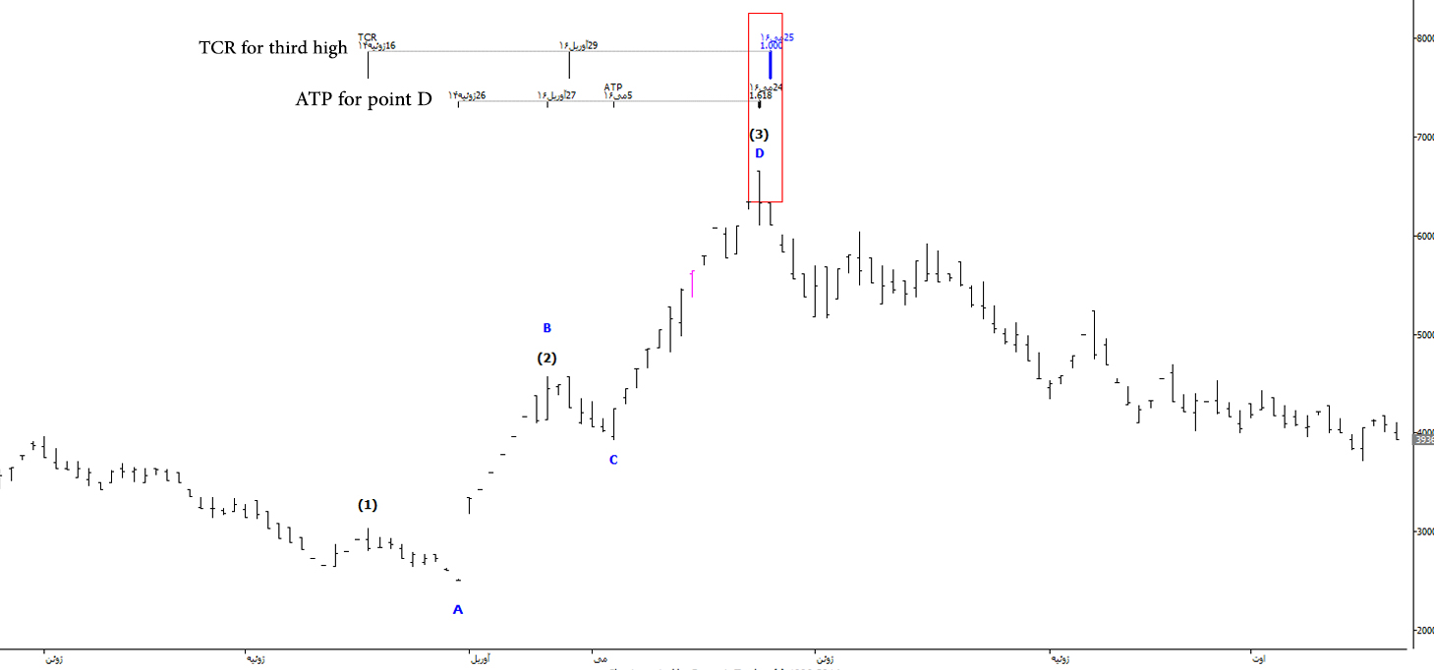

Slide 52
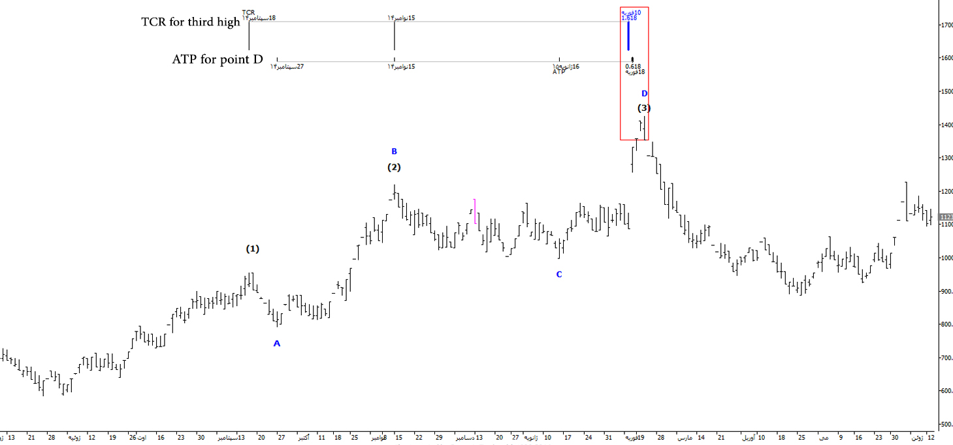

Slide 53
PRZ & TRZ همپوشانی قیمت و زمان
با استفاده از کابرد تحلیل زمانی و مفهوم همپوشانی توانستیم محدوده زمانی که بیشترین احتمال برای تارگت ما دارد را شناسایی کنیم. حال اگر بتوانیم بصورت دقیق این همپوشانی زمانی را با همپوشانی قیمتی ترکیب کنیم در بیشتر مواقع ورود و خروج های مناسبی خواهیم داشت

Slide 54
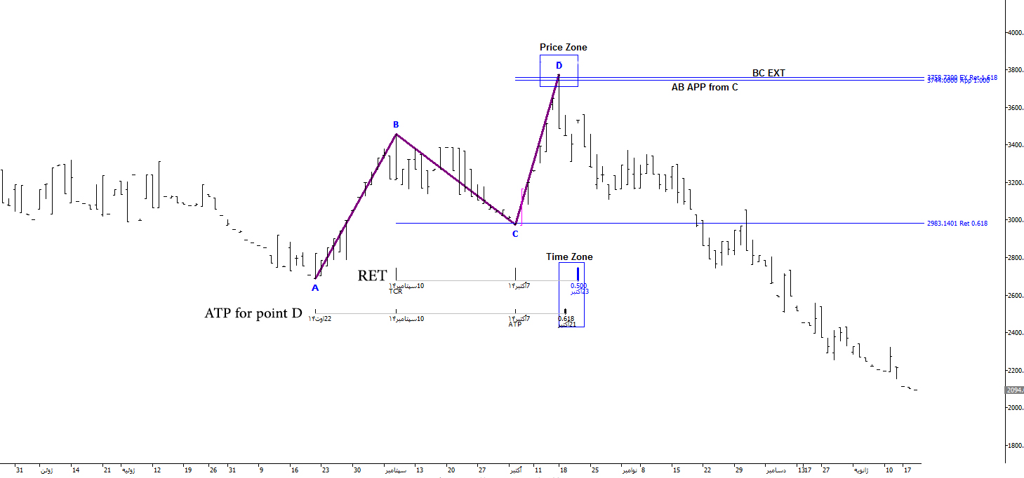

Slide 55
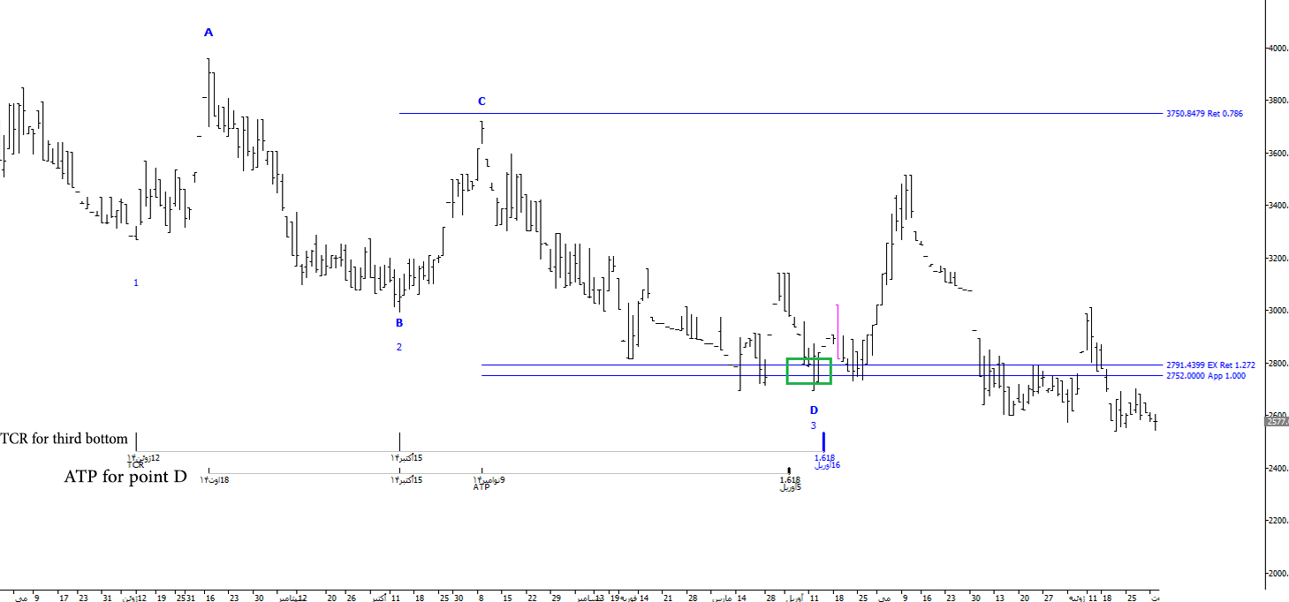

Slide 56
واگرایی زمانی
هنگامی که تضاد آشکار میان قیمت و زمان ایجاد می شود واگرایی زمانی شکل گرفته و به دو نوع تقسیم میشوند
واگرایی زمانی معمولی
واگرایی زمانی هوشمند

Slide 57
واگرایی زمانی معمولی
هنگامی در مدت زمان کمتر قیمت بیشتر اصلاح کرده است
اگر بین کف ها باشد واگرایی مثبت
اگر بین سقف ها باشد واگرایی منفی

Slide 58
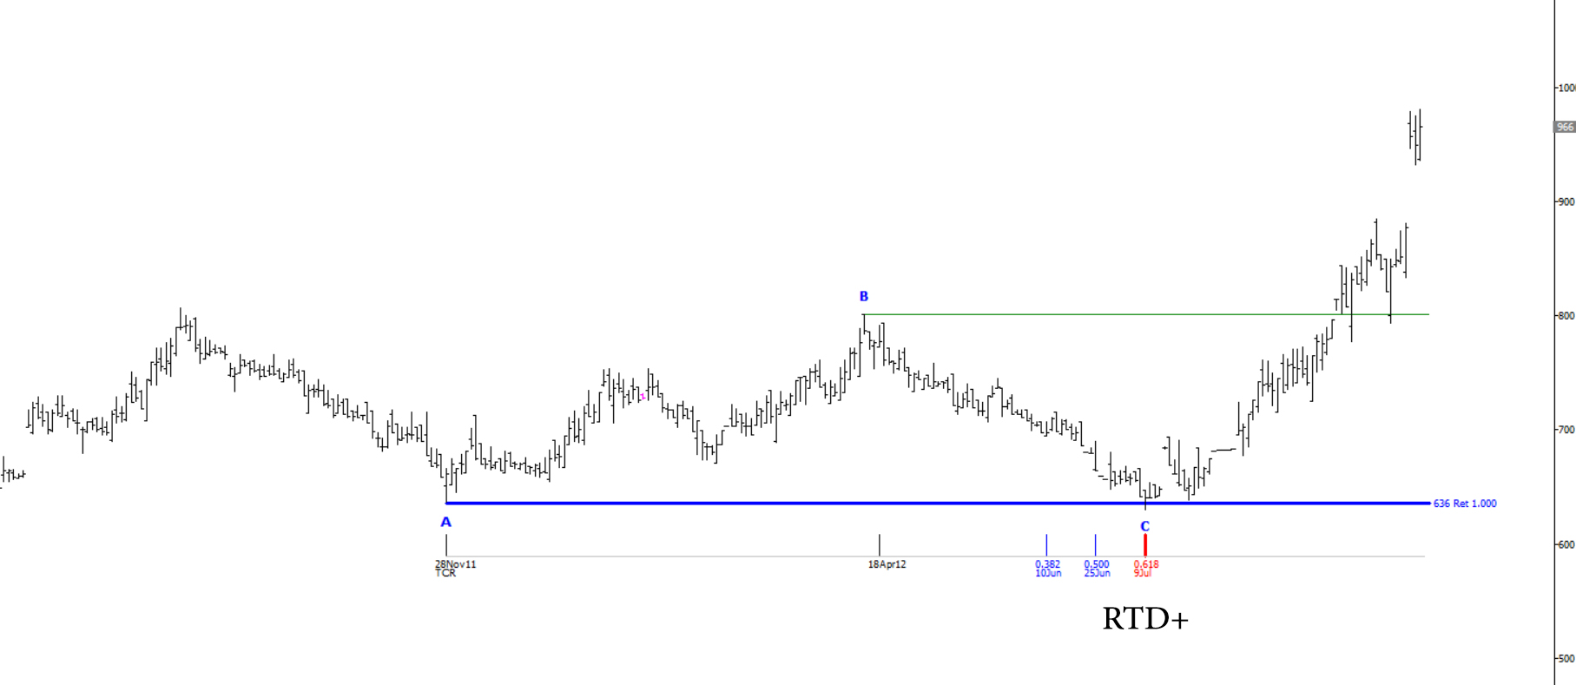

Slide 59
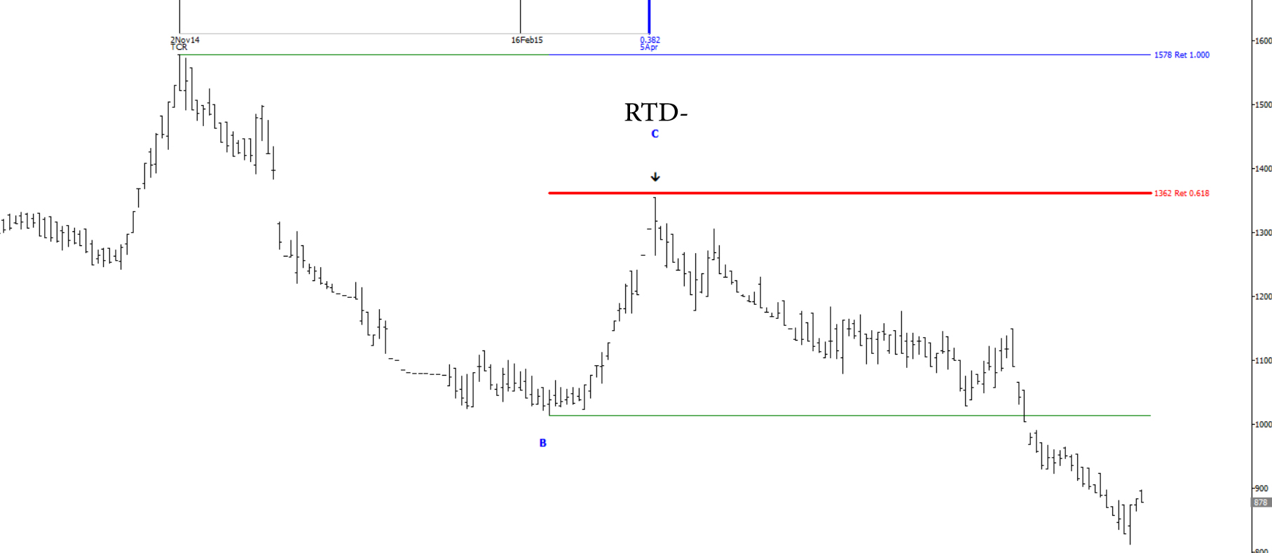

Slide 60
واگرایی زمانی هوشمند
حالتی ست که در زمان بیشتر اصلاح کمتر قیمت رخ داده
اگر بین کف ها باشد واگرایی مثبت
اکر بین سقف ها باشد واگرایی منفی

Slide 61
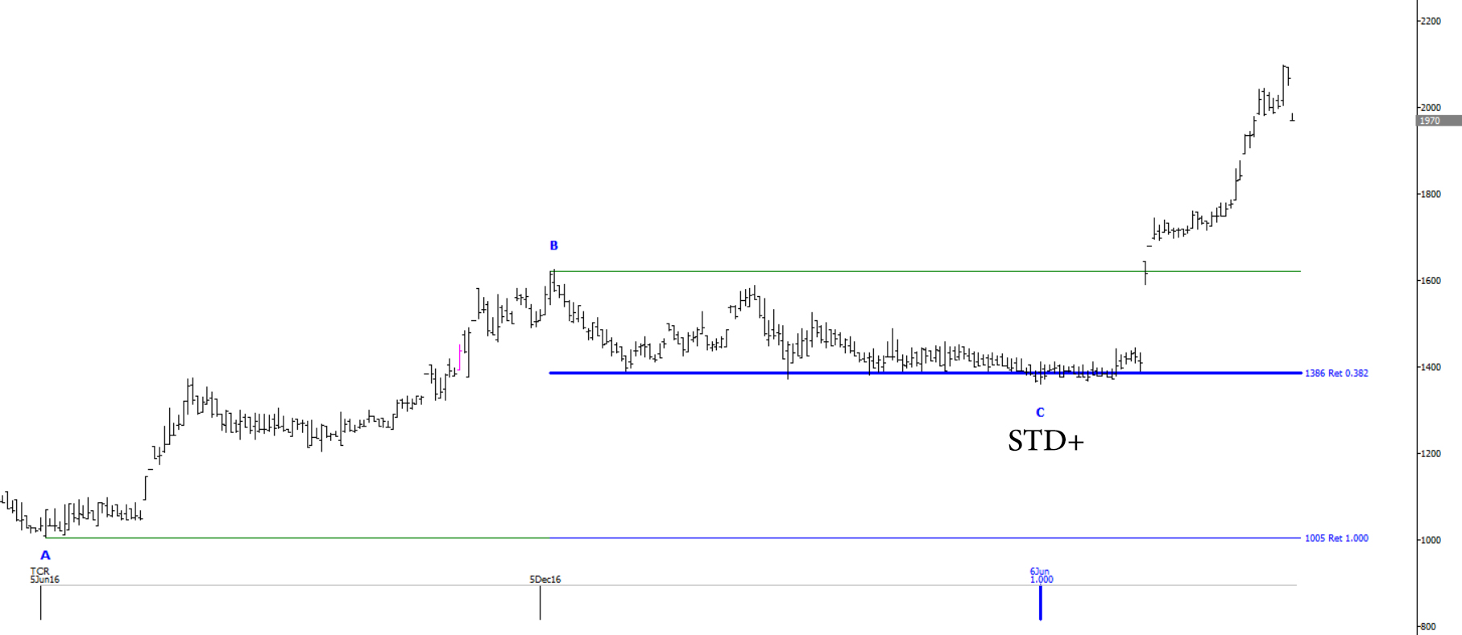

Slide 62
